Slide 1

Python ile Yapay Zekaya Giriş
Gözetimli Öğrenme
Modeli Değerlendirmek
Sınıflandırma
Regresyon
Doğruluk (Accuracy)
Kesinlik (Precision)
Duyarlılık (Recall)
F1 Skoru
Karışıklık/Hata Matrisi (Confusion Matrix)
Mean Absolute Error (MAE)
Mean Squared Error (MSE)
Root Mean Squared Error (RMSE)
R-Square (R²)
armagan@karabinaa.me

Slide 2
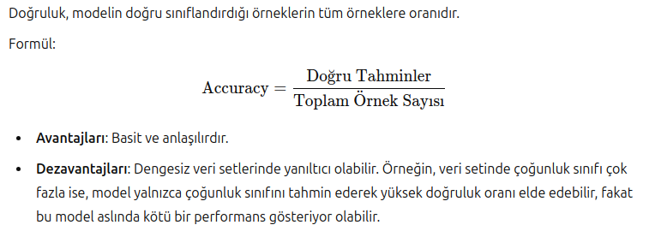
Python ile Yapay Zekaya Giriş
Gözetimli Öğrenme
Modeli Değerlendirmek (Sınıflandırma Problemlerinde)
Doğruluk (Accuracy)
armagan@karabinaa.me

Slide 3
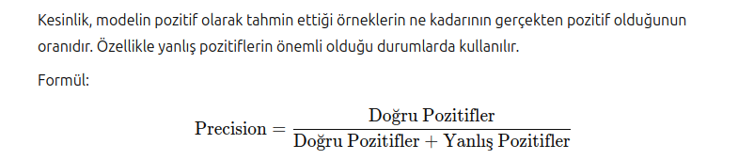
Python ile Yapay Zekaya Giriş
Gözetimli Öğrenme
Modeli Değerlendirmek (Sınıflandırma Problemlerinde)
Kesinlik (Precision)
armagan@karabinaa.me

Slide 4
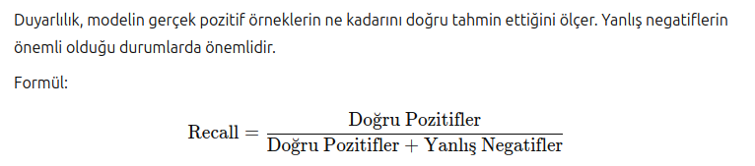
Python ile Yapay Zekaya Giriş
Gözetimli Öğrenme
Modeli Değerlendirmek (Sınıflandırma Problemlerinde)
Duyarlılık (Recall)
armagan@karabinaa.me

Slide 5
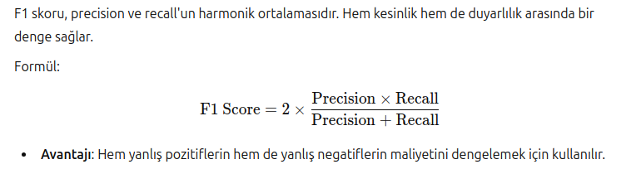
Python ile Yapay Zekaya Giriş
Gözetimli Öğrenme
Modeli Değerlendirmek (Sınıflandırma Problemlerinde)
F1 Skoru
armagan@karabinaa.me

Slide 6
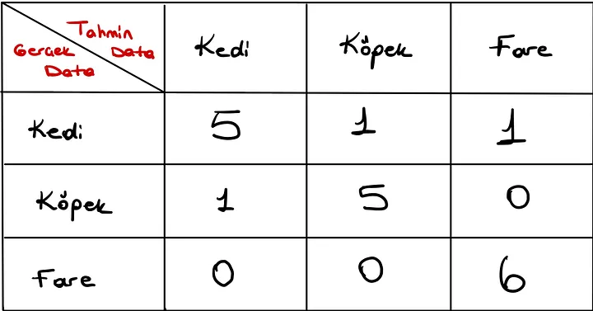
Python ile Yapay Zekaya Giriş
Gözetimli Öğrenme
Modeli Değerlendirmek (Sınıflandırma Problemlerinde)
Karışıklık/Hata Matrisi (Confusion Matrix)
armagan@karabinaa.me

Slide 7
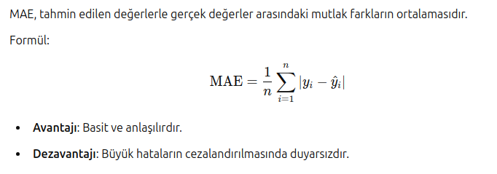
Python ile Yapay Zekaya Giriş
Gözetimli Öğrenme
Modeli Değerlendirmek (Regresyon Problemlerinde)
Mean Absolute Error (MAE)
armagan@karabinaa.me

Slide 8
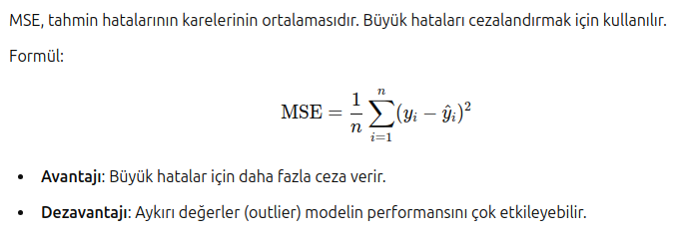
Python ile Yapay Zekaya Giriş
Gözetimli Öğrenme
Modeli Değerlendirmek (Regresyon Problemlerinde)
Mean Squared Error (MSE)
armagan@karabinaa.me

Slide 9
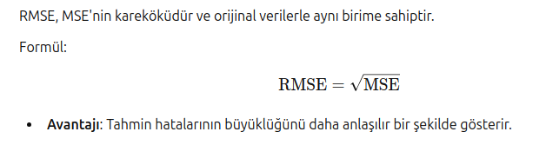
Python ile Yapay Zekaya Giriş
Gözetimli Öğrenme
Modeli Değerlendirmek (Regresyon Problemlerinde)
Root Mean Squared Error (RMSE)
armagan@karabinaa.me

Slide 10
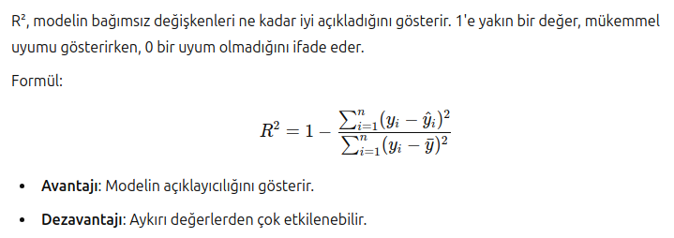
Python ile Yapay Zekaya Giriş
Gözetimli Öğrenme
Modeli Değerlendirmek (Regresyon Problemlerinde)
R-Kare (R²)
armagan@karabinaa.me

Slide 11
Python ile Yapay Zekaya Giriş
Gözetimli Öğrenme
Modeli Değerlendirmek
Bunca metrik ve yönteme rağmen, değerlendirme objektif olmayabilir mi?
armagan@karabinaa.me

Slide 12
Python ile Yapay Zekaya Giriş
Gözetimli Öğrenme
Modeli Değerlendirmek
Bunca metrik ve yönteme rağmen, değerlendirme objektif olmayabilir mi?
Evet halen objektif bir değerlendirmeden söz etmek mümkün değil
armagan@karabinaa.me

Slide 13
Python ile Yapay Zekaya Giriş
Gözetimli Öğrenme
Modeli Değerlendirmek
Neden?
armagan@karabinaa.me

Slide 14
Python ile Yapay Zekaya Giriş
Gözetimli Öğrenme
Modeli Değerlendirmek
Neden?
Veri
armagan@karabinaa.me

Slide 15
Python ile Yapay Zekaya Giriş
Gözetimli Öğrenme
Modeli Değerlendirmek
Veri, modeli vezir de eder rezil de eder...
armagan@karabinaa.me

Slide 16
Python ile Yapay Zekaya Giriş
Gözetimli Öğrenme
Modeli Değerlendirmek
Çözüm var mı?
armagan@karabinaa.me

Slide 17
Python ile Yapay Zekaya Giriş
Gözetimli Öğrenme
Modeli Değerlendirmek
Çözüm var mı?
Kısmen...
armagan@karabinaa.me

Slide 18
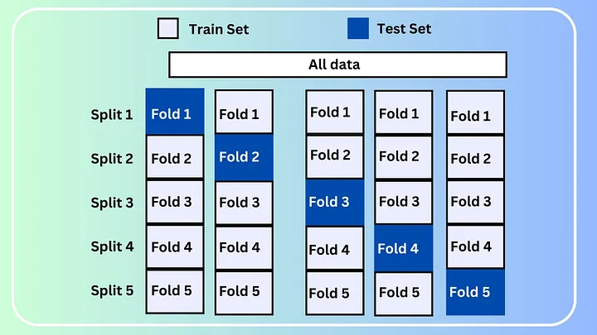
Python ile Yapay Zekaya Giriş
Gözetimli Öğrenme
Modeli Değerlendirmek – Çapraz Doğrulama (Cross-Validation)
K-fold Cross-Validation
armagan@karabinaa.me

Slide 19
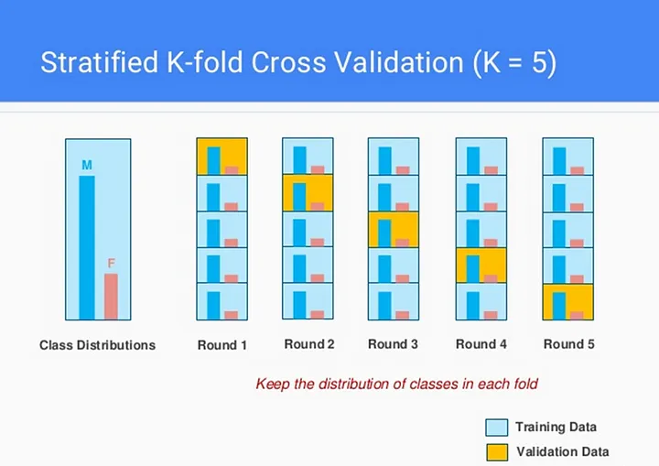
Python ile Yapay Zekaya Giriş
Gözetimli Öğrenme
Modeli Değerlendirmek – Çapraz Doğrulama (Cross-Validation)
Stratified K-Fold Cross-Validation
armagan@karabinaa.me

Slide 20
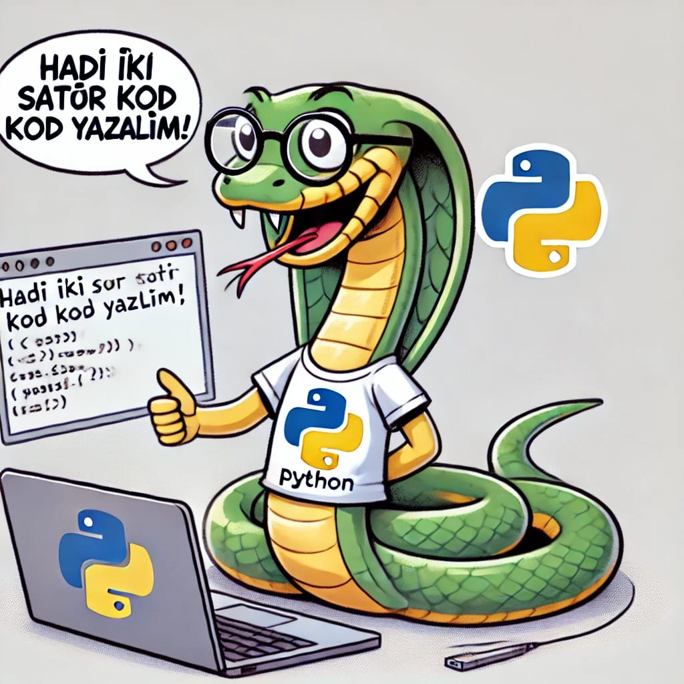
Python ile Yapay Zekaya Giriş
Gözetimli Öğrenme
armagan@karabinaa.me

